Slide 1
Модерният бизнес в облака Николай НИКОЛОВ

Slide 2
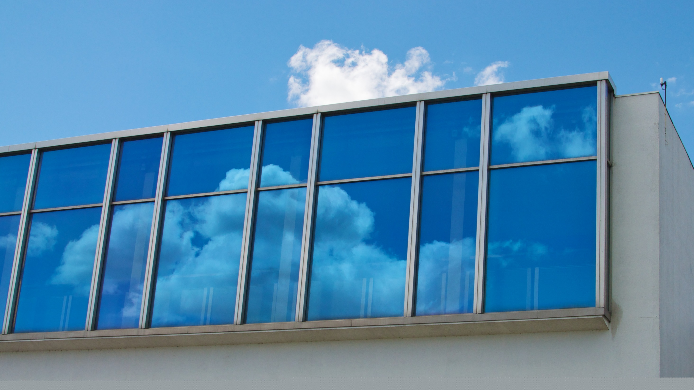
Защо
Damlen Pollet

Slide 3
Случаят с отдел Маркетинг
Alan O’Rourke

Slide 4
Центърът за данни - ненужен
Без център за данни
Josef Frühwirth

Slide 5
Бързо разрастване
Bill Ebbesen

Slide 6
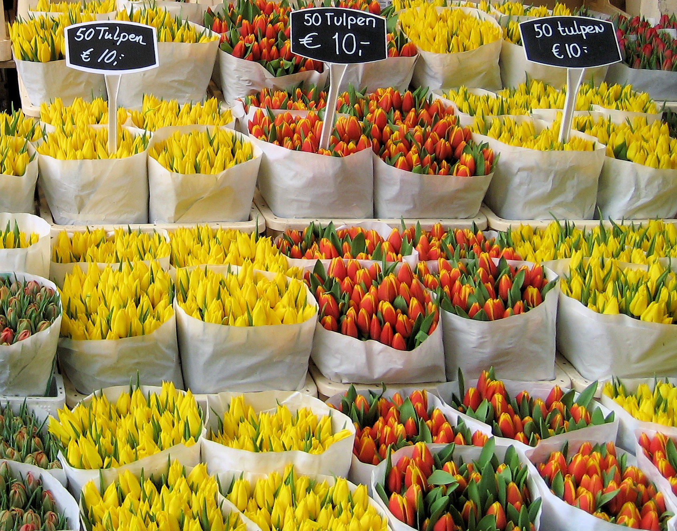
Сезонен бизнес
Jim Derda

Slide 7
Случаят с lab-а

Slide 8
Disaster Recovery
Damlen Pollet

Slide 9
Глобални операции

Slide 10
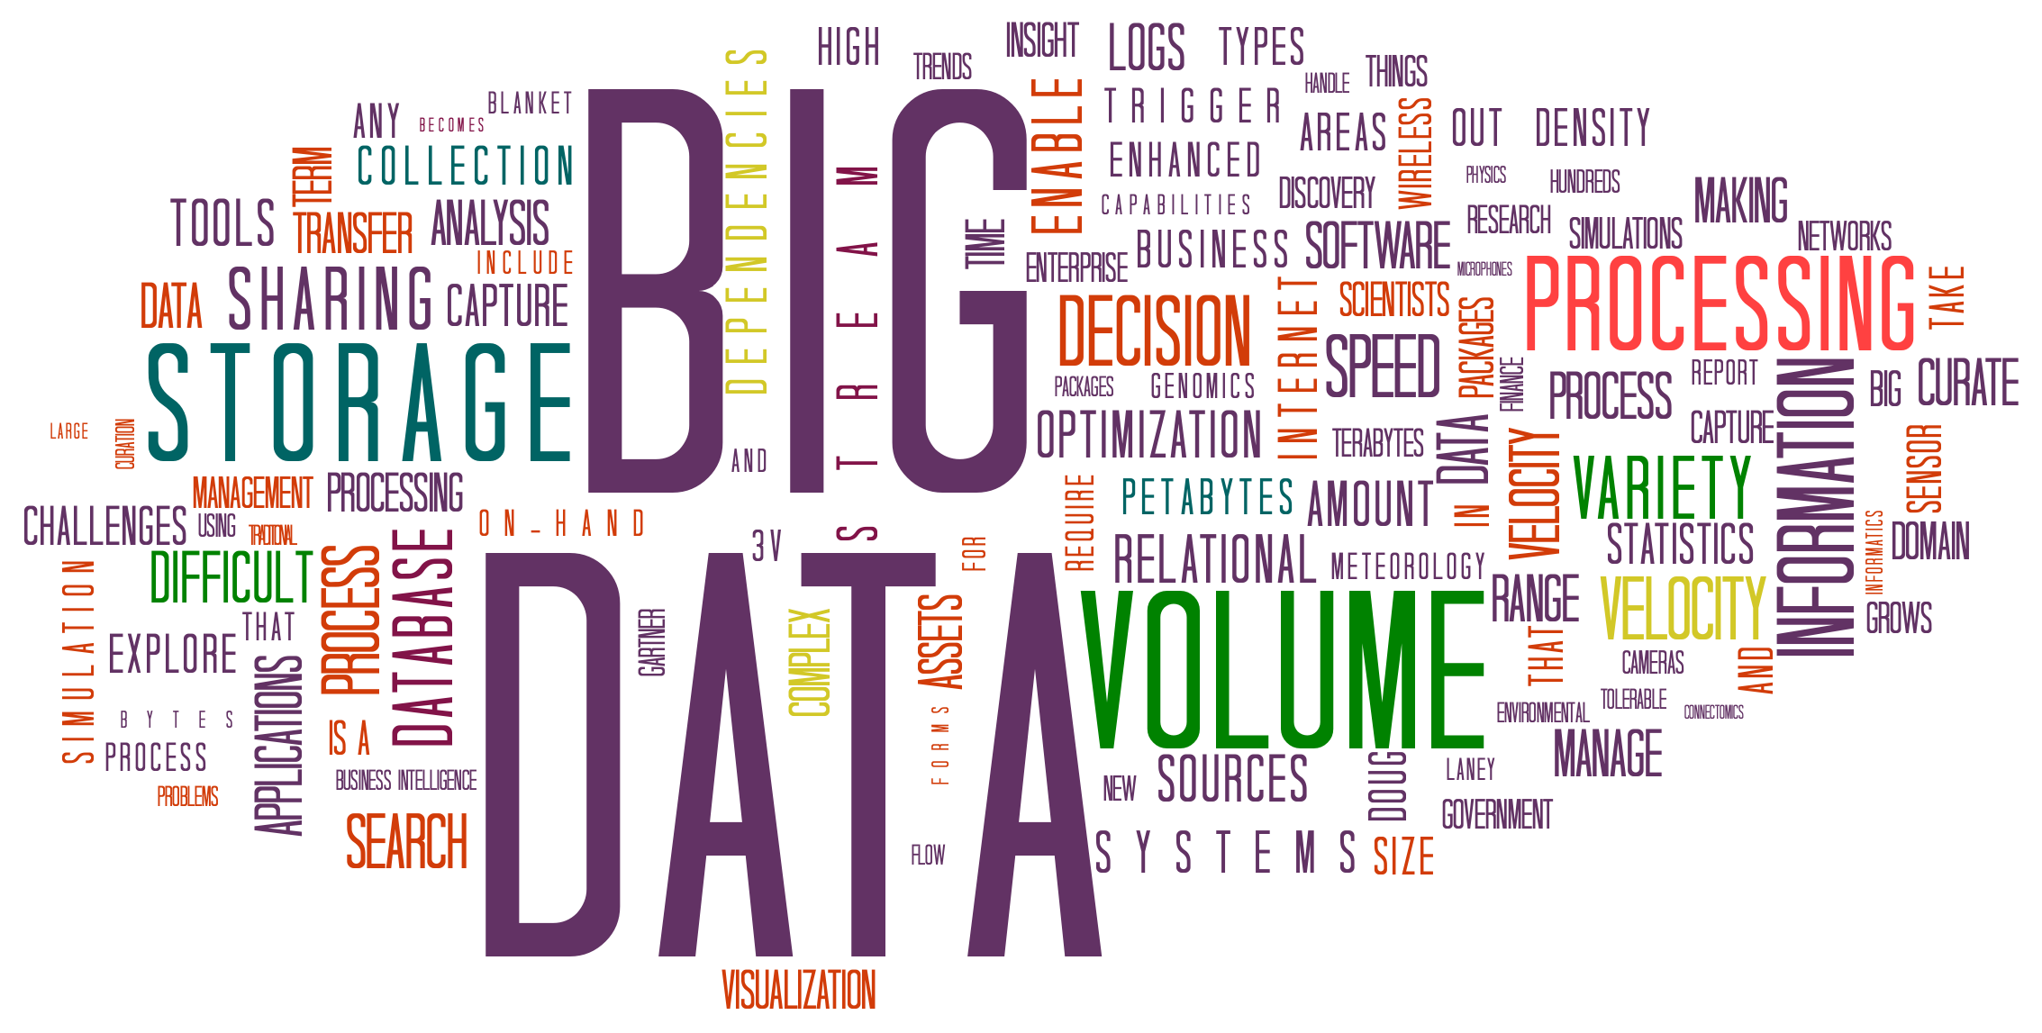
Camelia Boban

Slide 11
CPU Power
Damlen Pollet

Slide 12
Как
Damlen Pollet

Slide 13
Идентифицирайте кандидатите
Damlen Pollet

Slide 14
Стартирайте на дребно
Damlen Pollet

Slide 15
Помислете за свързаността
Damlen Pollet

Slide 16
… и данните
Damlen Pollet

Slide 17
…пълна или постепенна миграция
Damlen Pollet

Slide 18
Възползвайте се от предлаганите услуги
Damlen Pollet

Slide 19
Възползвайте се от облака
Damlen Pollet

Slide 20
Николай НИКОЛОВ paraflow.bg/CLOUD

